Slide 1

ФАНО России Федеральное государственное бюджетное учреждение науки
ИНСТИТУТ СОЦИАЛЬНО-ЭКОНОМИЧЕСКИХ ПРОБЛЕМ НАРОДОНАСЕЛЕНИЯ
Российской Академии наук
Возможности и ограничения
гуманизации современной российской экономики
В.В. Локосов
доктор социологических наук,
профессор, директор ИСЭПН РАН

Slide 2
ФАНО России Федеральное государственное бюджетное учреждение науки
ИНСТИТУТ СОЦИАЛЬНО-ЭКОНОМИЧЕСКИХ ПРОБЛЕМ НАРОДОНАСЕЛЕНИЯ
Российской Академии наук
Первое: от производства к благополучию.
Второе: благополучие зависит от субъективных способностей человека и объективных возможностей их реализации.
Третье: качество населения (человеческое развитие) является главным стратегическим ресурсом развития современного общества, базовым критерием его эффективности.
1

Slide 3
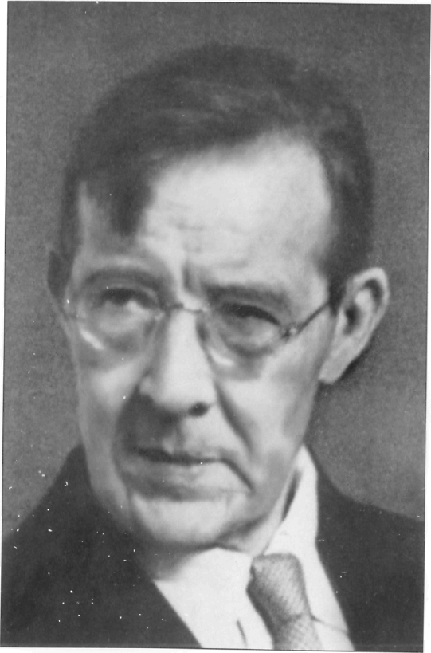
ФАНО России Федеральное государственное бюджетное учреждение науки
ИНСТИТУТ СОЦИАЛЬНО-ЭКОНОМИЧЕСКИХ ПРОБЛЕМ НАРОДОНАСЕЛЕНИЯ
Российской Академии наук
«Судьба любого общества зависит прежде всего от свойств его членов... Общество, состоящее из идиотов или бездарных людей, никогда не будет обществом преуспевающим. Общество, состоящее из талантливых и волевых лиц, неминуемо создаст и более совершенные формы общежития...»
Сорокин П. Современное состояние России.
Прага, 1922.

Slide 4
ФАНО России Федеральное государственное бюджетное учреждение науки
ИНСТИТУТ СОЦИАЛЬНО-ЭКОНОМИЧЕСКИХ ПРОБЛЕМ НАРОДОНАСЕЛЕНИЯ
Российской Академии наук
Россия единственная из индустриально развитых стран является потенциально самодостаточной, т.е. ее экологических, демографических и техноэкономических возможностей достаточно для обеспечения всем необходимым жизнь многих поколений россиян.
3

Slide 5
ФАНО России Федеральное государственное бюджетное учреждение науки
ИНСТИТУТ СОЦИАЛЬНО-ЭКОНОМИЧЕСКИХ ПРОБЛЕМ НАРОДОНАСЕЛЕНИЯ
Российской Академии наук
Во-первых, для объяснения новой социальной реальности продолжают применяться теоретические модели, которые для решения этой задачи неприменимы.
Во-вторых, отсутствие социально-экономической проблематики среди приоритетных направлений развития науки необоснованно дискриминирует эту область знаний.
4

Slide 6
ФАНО России Федеральное государственное бюджетное учреждение науки
ИНСТИТУТ СОЦИАЛЬНО-ЭКОНОМИЧЕСКИХ ПРОБЛЕМ НАРОДОНАСЕЛЕНИЯ
Российской Академии наук
Доля собственных средств населения в финансировании
здравоохранения в РФ за период 1995-2013 гг. (%)
Источник: Global Health Expenditure Database. (http://apps.who.int/nha/database,
по состоянию на 15.05.2015).
5

Slide 7
ФАНО России Федеральное государственное бюджетное учреждение науки
ИНСТИТУТ СОЦИАЛЬНО-ЭКОНОМИЧЕСКИХ ПРОБЛЕМ НАРОДОНАСЕЛЕНИЯ
Российской Академии наук
Динамика показателя ожидаемой продолжительности
жизни некоторых развивающихся стран
(число лет)
Источник: Global Health Expenditure Database. (http://apps.who.int/nha/database, по состоянию на 15.05.2015).
6

Slide 8
ФАНО России Федеральное государственное бюджетное учреждение науки
ИНСТИТУТ СОЦИАЛЬНО-ЭКОНОМИЧЕСКИХ ПРОБЛЕМ НАРОДОНАСЕЛЕНИЯ
Российской Академии наук
По данным банка Credit Suisse 1% россиян владеют 71% активов страны. В мире он составляет 46%, в Индии - 49%, США - 37%, Европе - 32%, в Японии - 17%. «1% населения страны концентрирует в России 76% всех финансовых активов - самая высокая концентрация среди всех стран мира.»
7

Slide 9
ФАНО России Федеральное государственное бюджетное учреждение науки
ИНСТИТУТ СОЦИАЛЬНО-ЭКОНОМИЧЕСКИХ ПРОБЛЕМ НАРОДОНАСЕЛЕНИЯ
Российской Академии наук
Потребительская экономика является источником кризиса гуманизма. Вместо гуманизации экономики, о потребности которой столь активно пишут отечественные и зарубежные исследователи, в новой социальной реальности речь скорее идет о выборе трансгуманизации или эксгуманизации экономики.
8

